Slide 1

Teste Prático: Calculo de Beta em Diferentes Períodos e Automação
Teste realizado por Katerine Linda Witkoski Lins

Slide 2
Introdução
A proposta do projeto é realizar o cálculo de Beta de 5 ações SUZB3, PETR4, ITUB4, LREN3 e WEGE3 em períodos fixos de 1, 3 e 5 anos, utilizando os índices Ibovespa.
O teste foi realizado em dois caminhos:
VBA: Criar uma macro que calcule automaticamente o beta para 1, 3 e 5 anos das 5 ações, atualize os gráficos no Excel, e inclua um botão para refazer os cálculos e gráficos ao ser clicado.
Python: Desenvolver um script que importe dados de CSV ou Excel, calcule os betas para 1, 3 e 5 anos, e exporte os resultados e gráficos prontos para uso em um novo arquivo Excel.
O objetivo é comparar os formatos e a interpretação dos dados em diferentes representações. A análise do beta é uma medida de sensibilidade de um ativo em relação ao comportamento de um índice. No projeto foi utilizado os índices da Ibovespa. O objetivo é medir a volatilidade de uma ação, sendo uma das principais ferramentas para investidores que desejam entender o risco associado a cada ativo.

Slide 3
Soluções propostas
Python
VBA
O desenvolvimento do analiseBeta foi realizado utilizando a linguagem de programação Python.
Gerenciamento de dependências e ambientes foi utilizado a biblioteca Poetry e para facilitar o controle de versões e desenvolvimento colaborativo o projeto está disponível no Github.
Também foi utilizada uma macro em VBA para auxiliar na manipulação e formatação dos dados no Excel.
Foram implementadas essas rotinas:
calcularBeta(),
GerarGraficoPorPeriodo(),
GerarGraficoPeriodoEspecifico1anos(),
GerarGraficoPeriodoEspecifico3anos(),
GerarGraficoPeriodoEspecifico4anos()

Slide 4
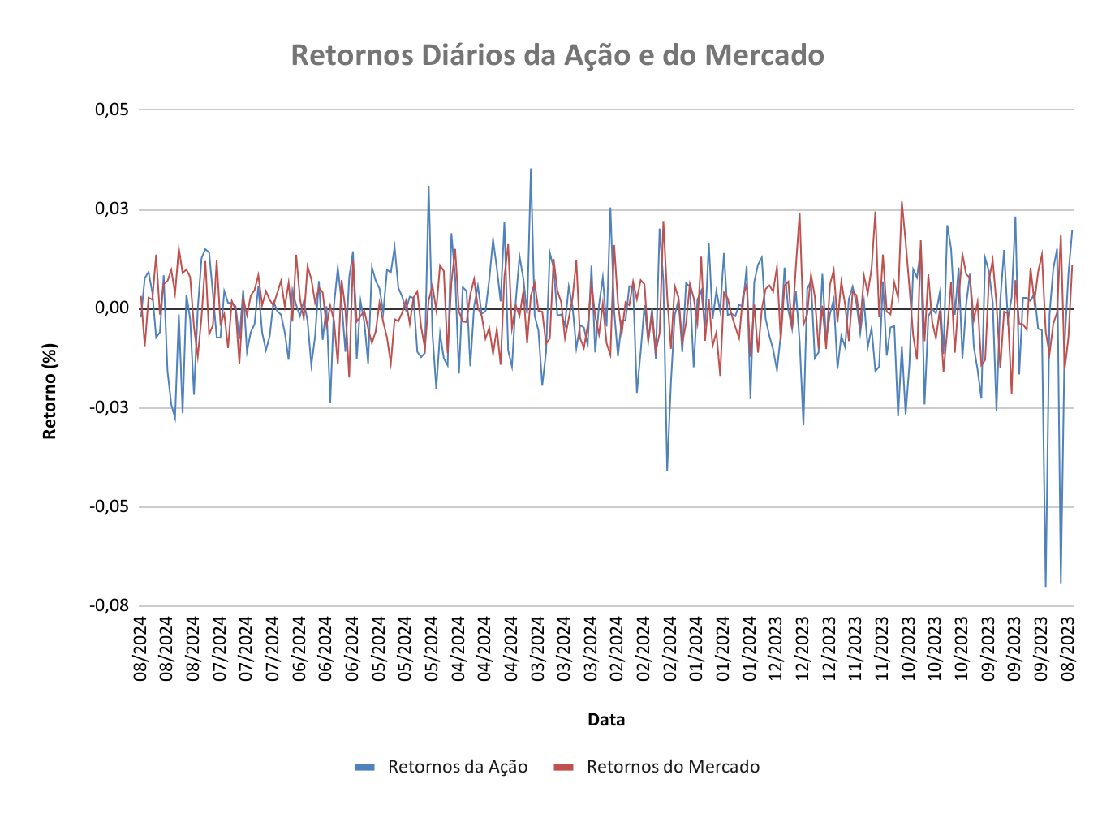
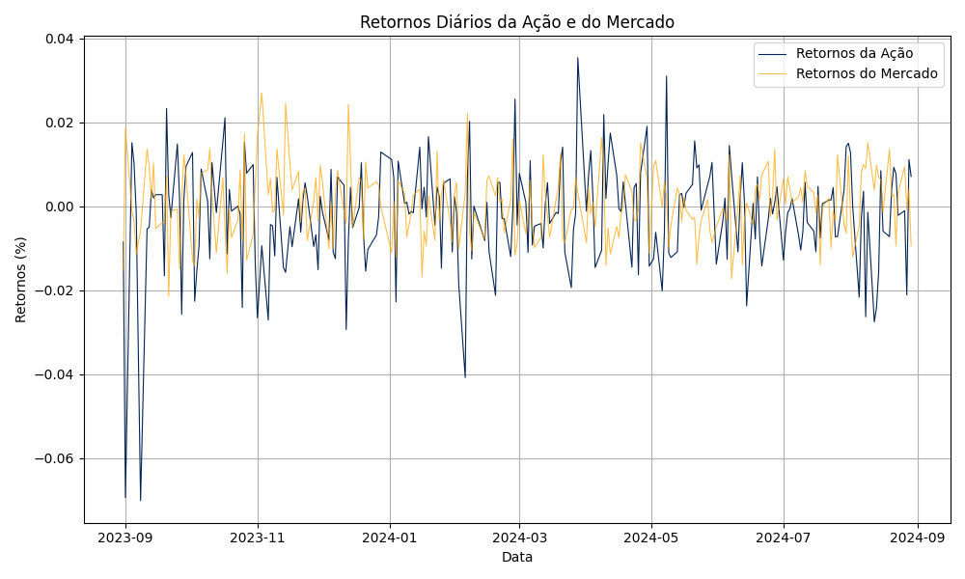
Gráficos e análises
ITUB4 (1 ano)
Fig 1: Gráfico gerado com Python.
Fig 2: Gráfico gerado com VBA/Excel.
Ambos os gráficos demonstram uma queda abrupta no mês de setembro/2023, sugerindo uma instabilidade muito alta variando os retornos (%) pelo menos -0.06.
Notes:
Adicionar legenda

Slide 5
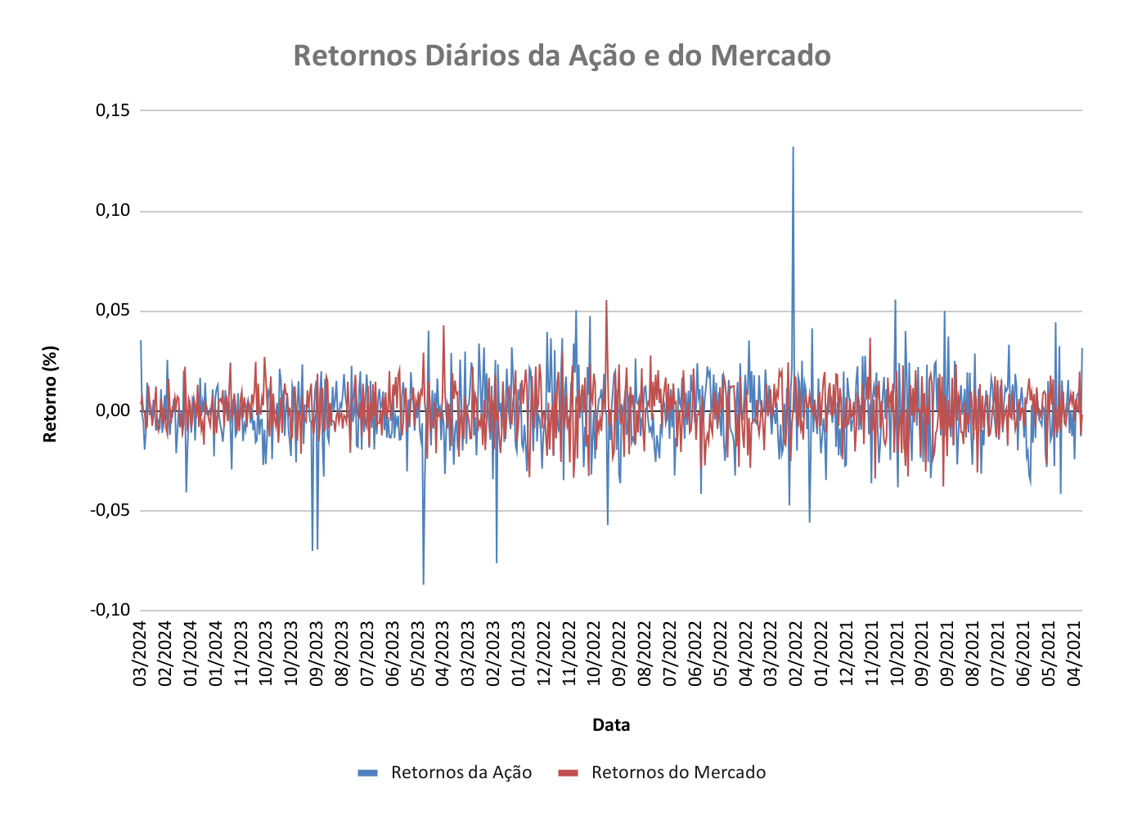
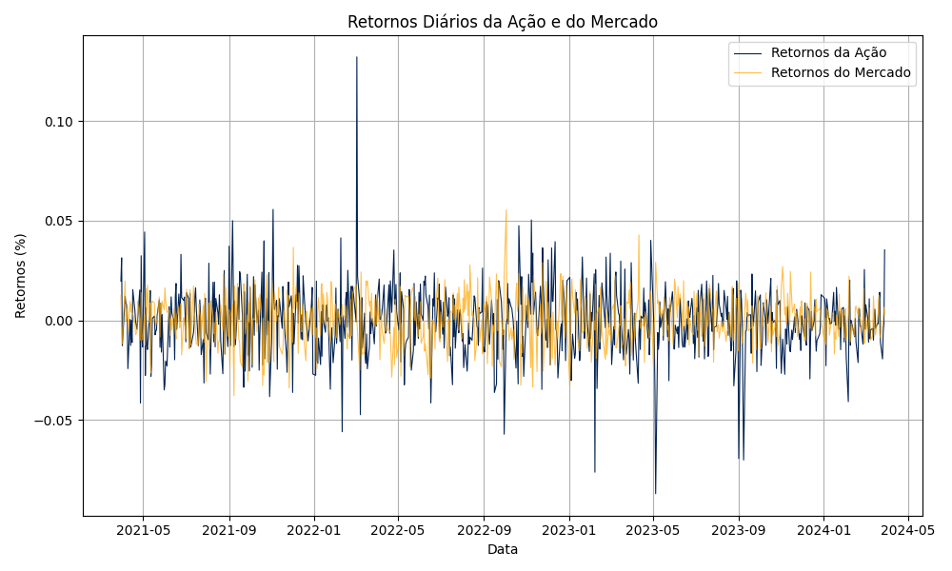
Gráficos e análises
ITUB4 (3 anos)
Fig 3: Gráfico gerado com Python.
Fig 4: Gráfico gerado com VBA/Excel.
Ambos os gráficos demonstram estabilidade a maioria do tempo determinado e uma alta significante no começo do ano de 2021, variando os retornos (%) para acima de 0.10.
Notes:
Adicionar legenda

Slide 6
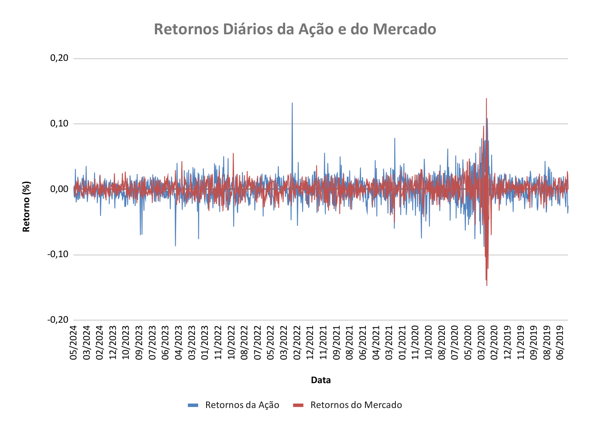
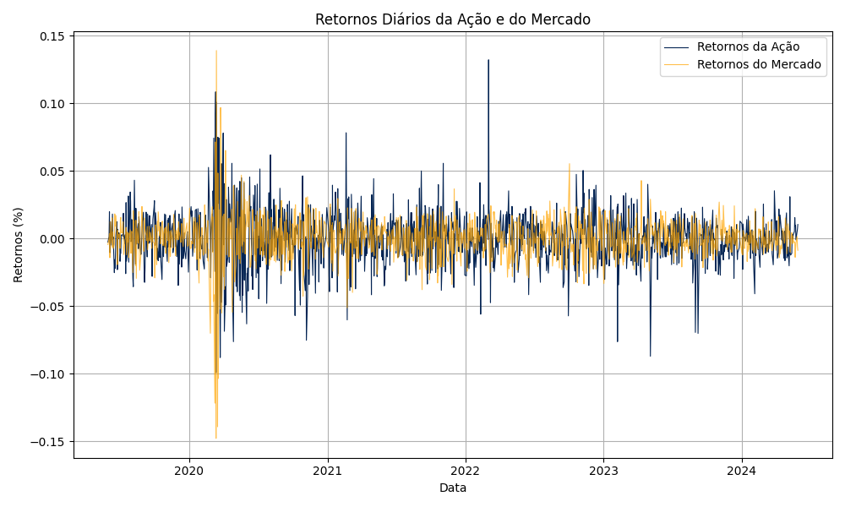
Gráficos e análises
ITUB4 (5 anos)
Fig 5: Gráfico gerado com Python.
Fig 6: Gráfico gerado com VBA/Excel.
Ambos os gráficos demonstram uma instabilidade principalmente no ano de 2020.

Slide 7
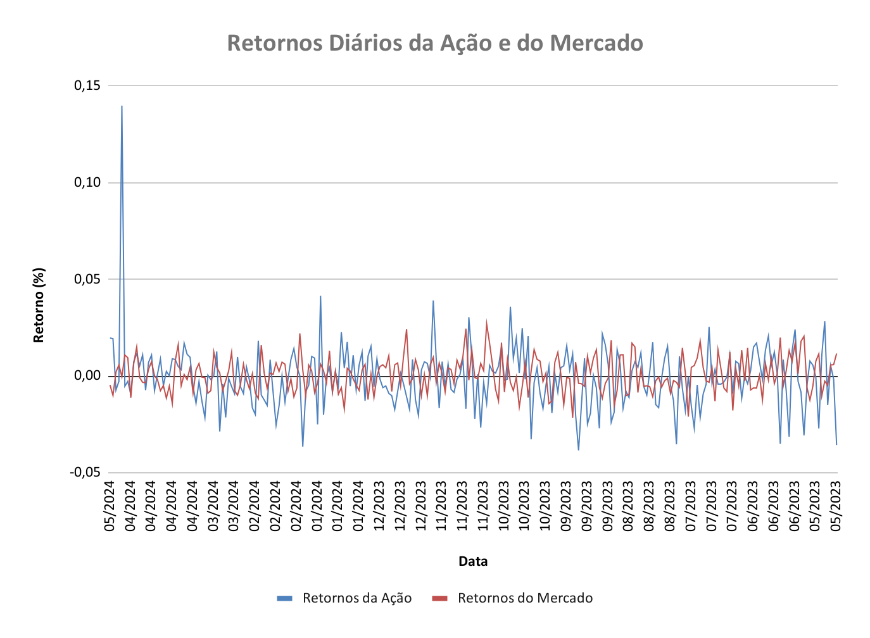
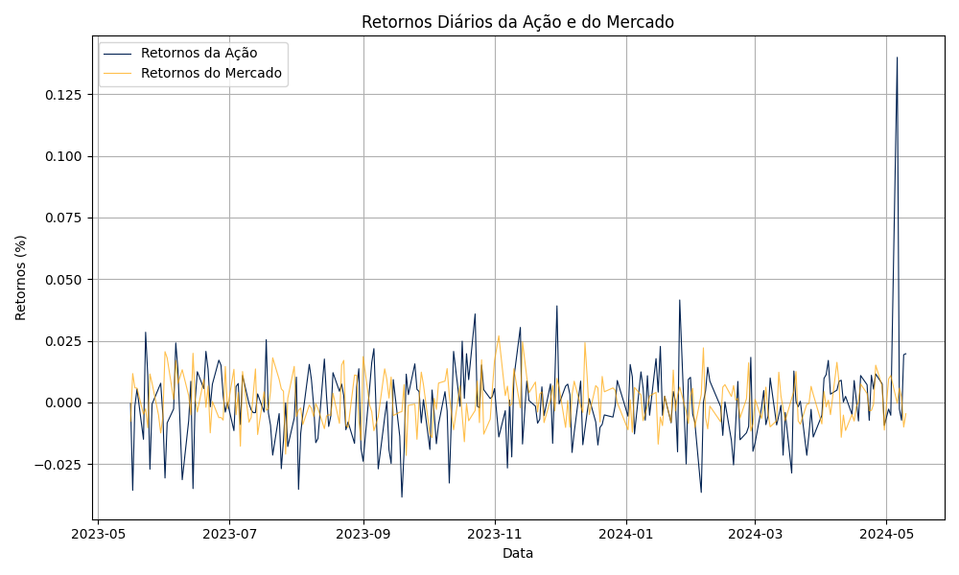
Gráficos e análises
SUZB3 (1 ano)
Fig 1: Gráfico gerado com Python.
Fig 2: Gráfico gerado com VBA/Excel.
Ambos os gráficos demonstram uma alta abrupta no mês de maio/2023, variando os retornos (%) pelo menos -0.125.
Notes:
Corrigir legenda
A partir daqui

Slide 8
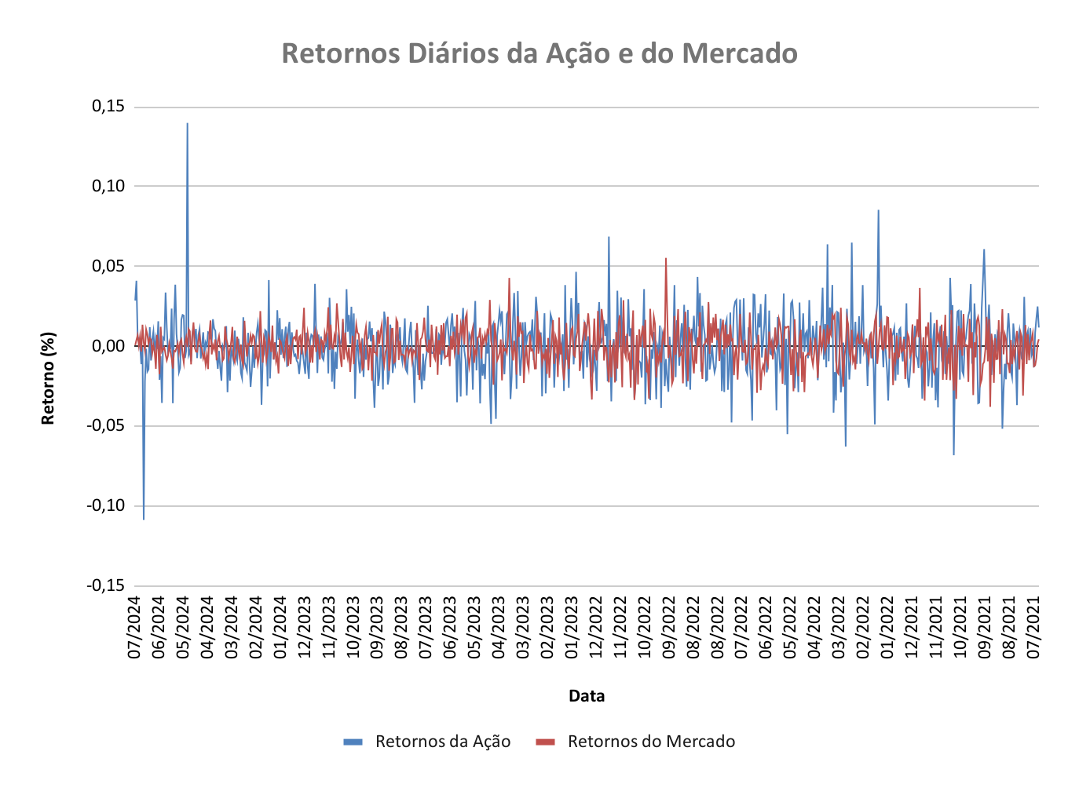
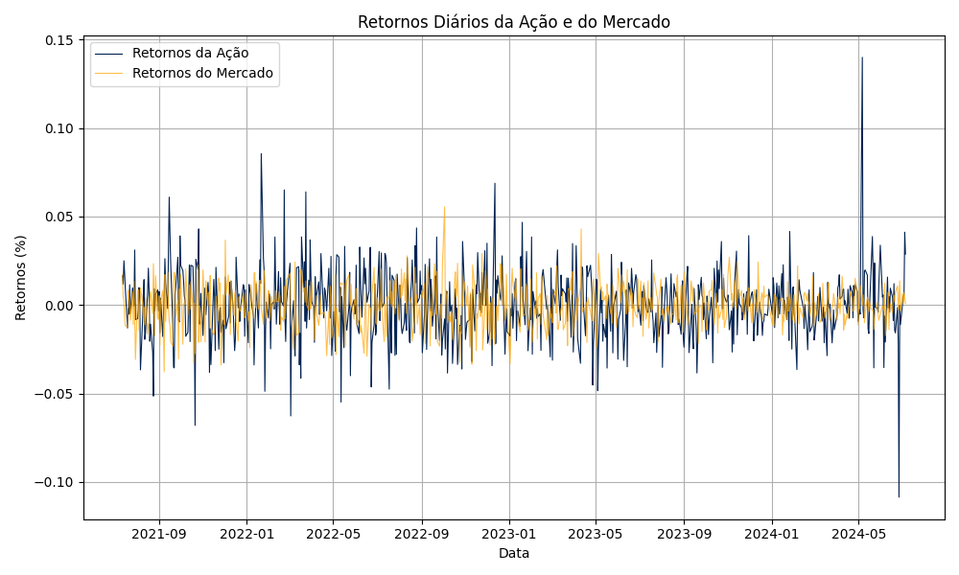
Gráficos e análises
SUZB3 (3 anos)
Fig 3: Gráfico gerado com Python.
Fig 4: Gráfico gerado com VBA/Excel.
Ambos os gráficos demonstram instabilidade entre os meses de setembro a maio de 2024 variando os retornos (%) de 0.15 e -0.10.
Notes:
Adicionar legenda

Slide 9
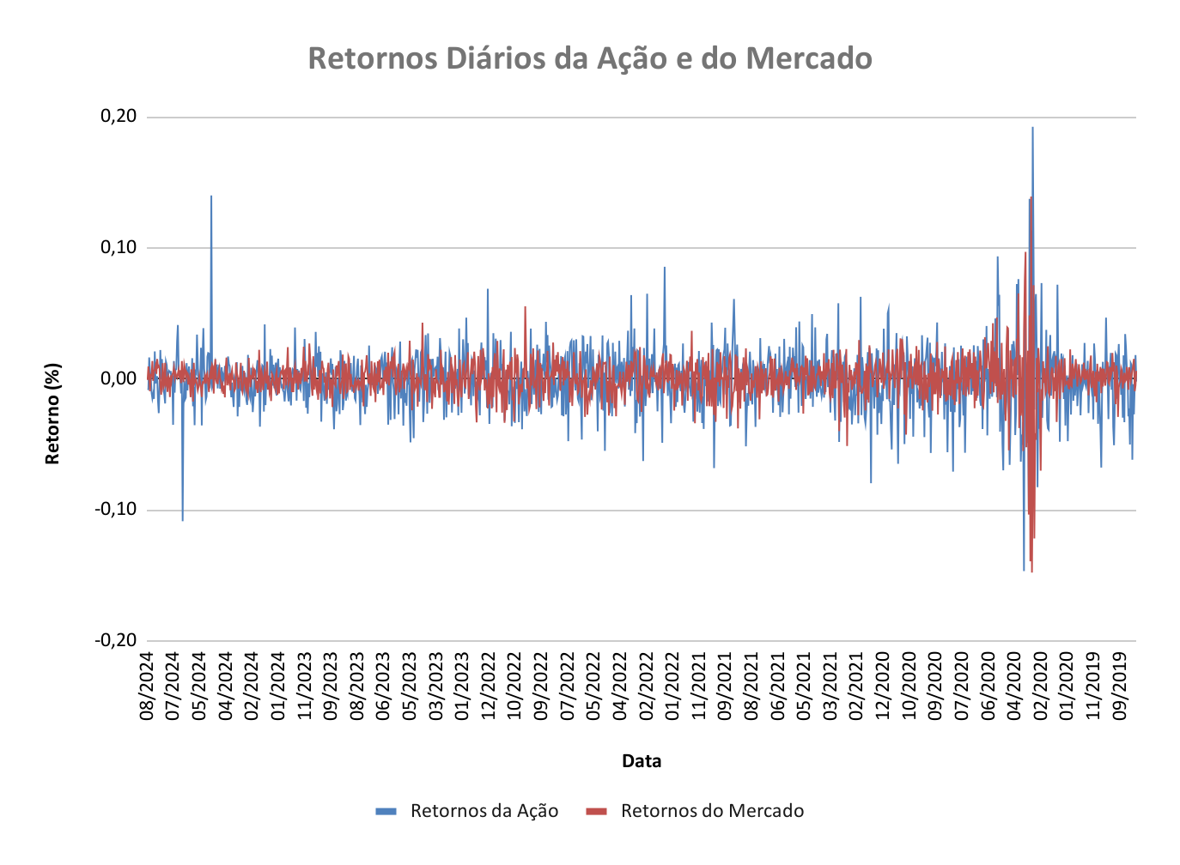
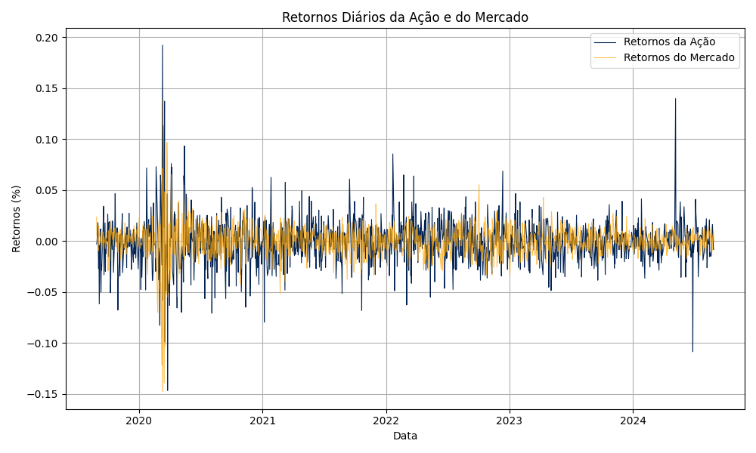
Gráficos e análises
SUZB3 (5 anos)
Fig 5: Gráfico gerado com Python.
Fig 6: Gráfico gerado com VBA/Excel.
Ambos os gráficos demonstram uma instabilidade principalmente no ano de 2020.
Notes:
Adicionar legenda

Slide 10
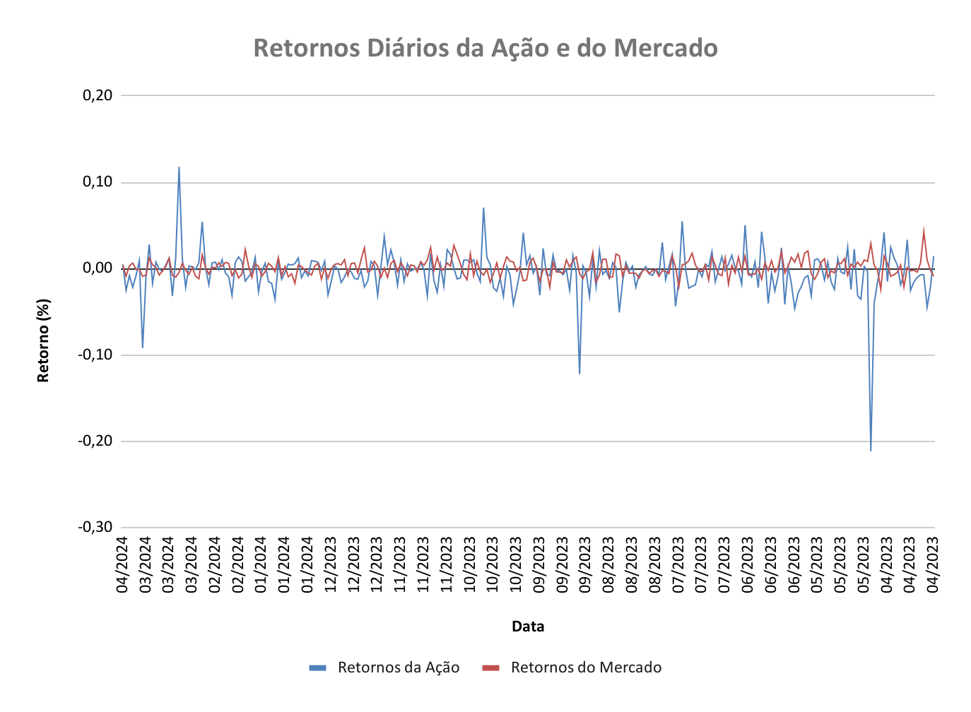
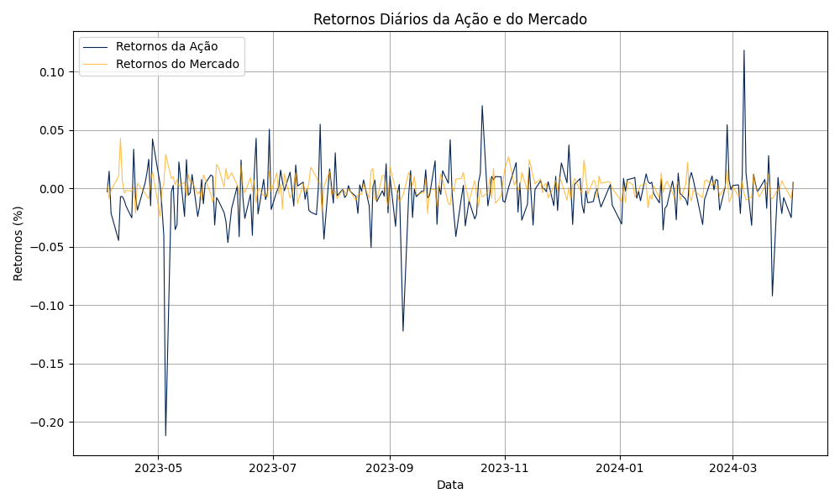
Gráficos e análises
PETR4 (1 ano)
Fig 1: Gráfico gerado com Python.
Fig 2: Gráfico gerado com VBA/Excel.
Ambos os gráficos demonstram uma queda abrupta no mês de maio/2023, sugerindo uma instabilidade muito alta variando os retornos (%) pelo menos -0.20.
Notes:
Corrigir legenda
A partir daqui

Slide 11
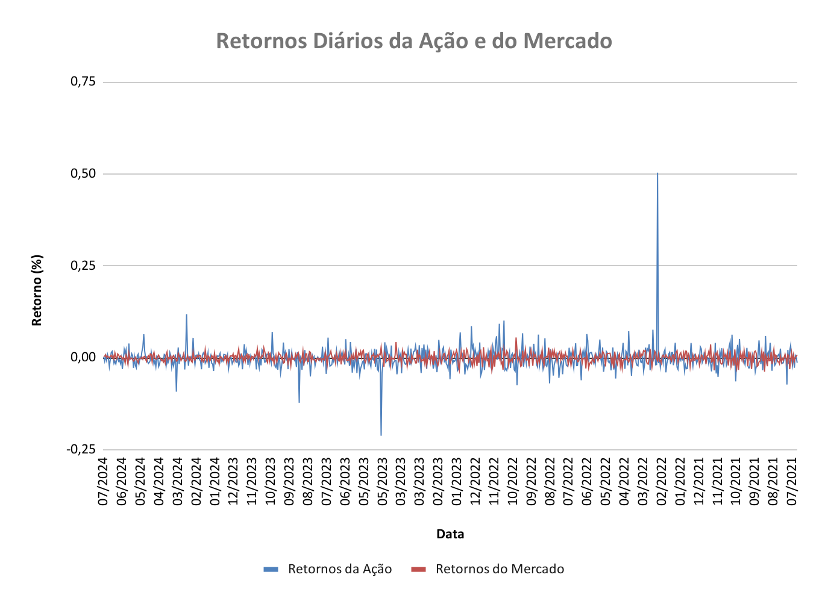
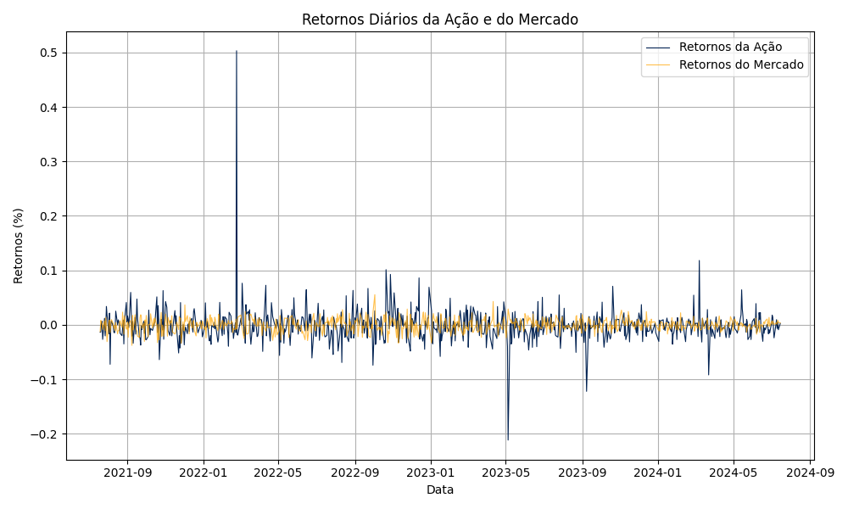
Gráficos e análises
PETR4 (3 anos)
Fig 3: Gráfico gerado com Python.
Fig 4: Gráfico gerado com VBA/Excel.
Ambos os gráficos demonstram estabilidade a maioria do tempo determinado e uma alta muito significante no começo do ano de 2022, com os retornos (%) chegando a 0.5 e uma queda em maio/2023.
Notes:
Adicionar legenda

Slide 12
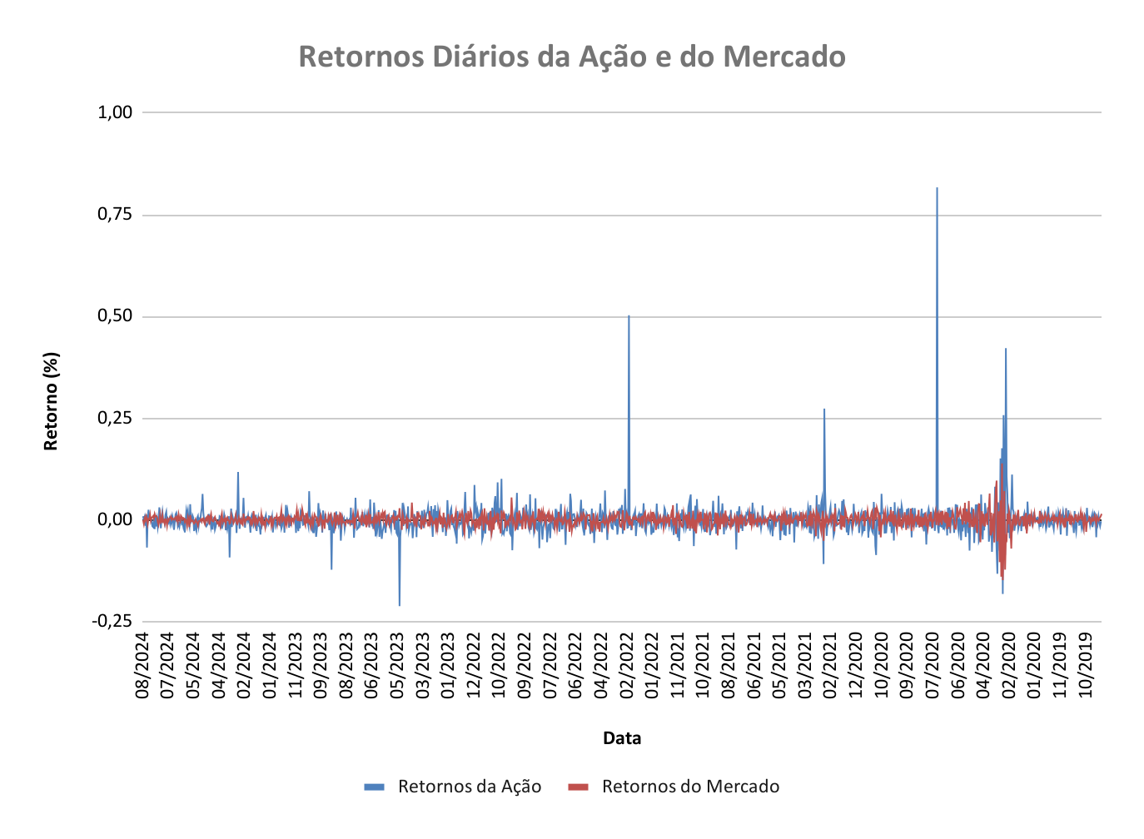
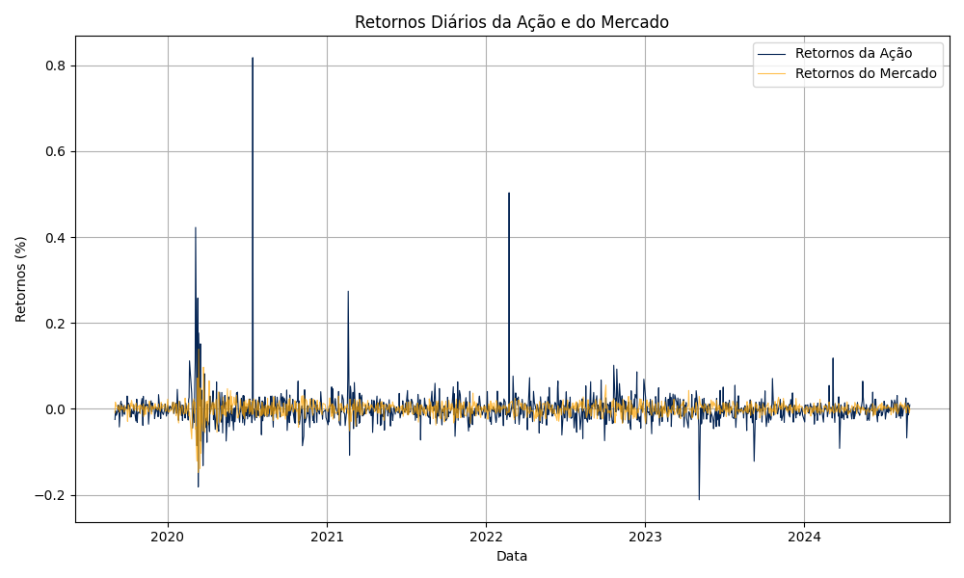
Gráficos e análises
PETR4 (5 anos)
Fig 5: Gráfico gerado com Python.
Fig 6: Gráfico gerado com VBA/Excel.
Ambos os gráficos demonstram uma instabilidade principalmente no entre os anos de 2020 e 2021. Existe uma alta significante entre 2022 e 2023.
Notes:
Adicionar legenda

Slide 13
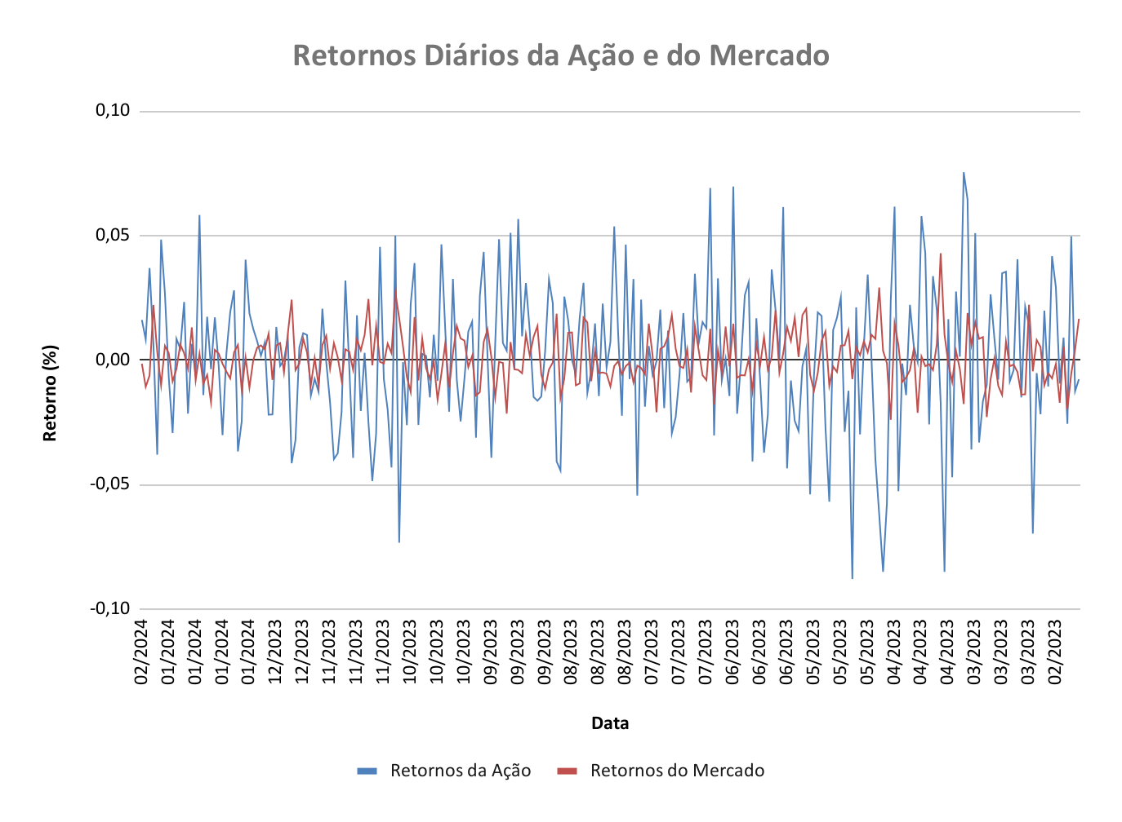
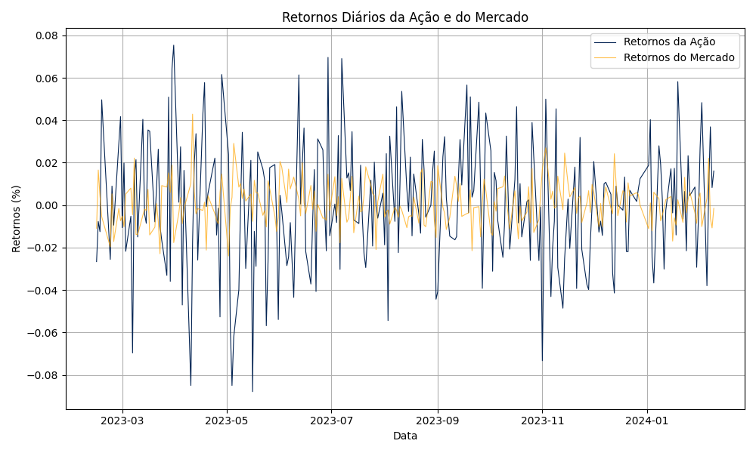
Gráficos e análises
LREN3 (1 ano)
Fig 1: Gráfico gerado com Python.
Fig 2: Gráfico gerado com VBA/Excel.
Ambos os gráficos demonstram instabilidade muito alta dos valores no ano inteiro, variando os retornos (%) entre 0.07 e min de -0.09.
Notes:
Corrigir legenda
A partir daqui

Slide 14
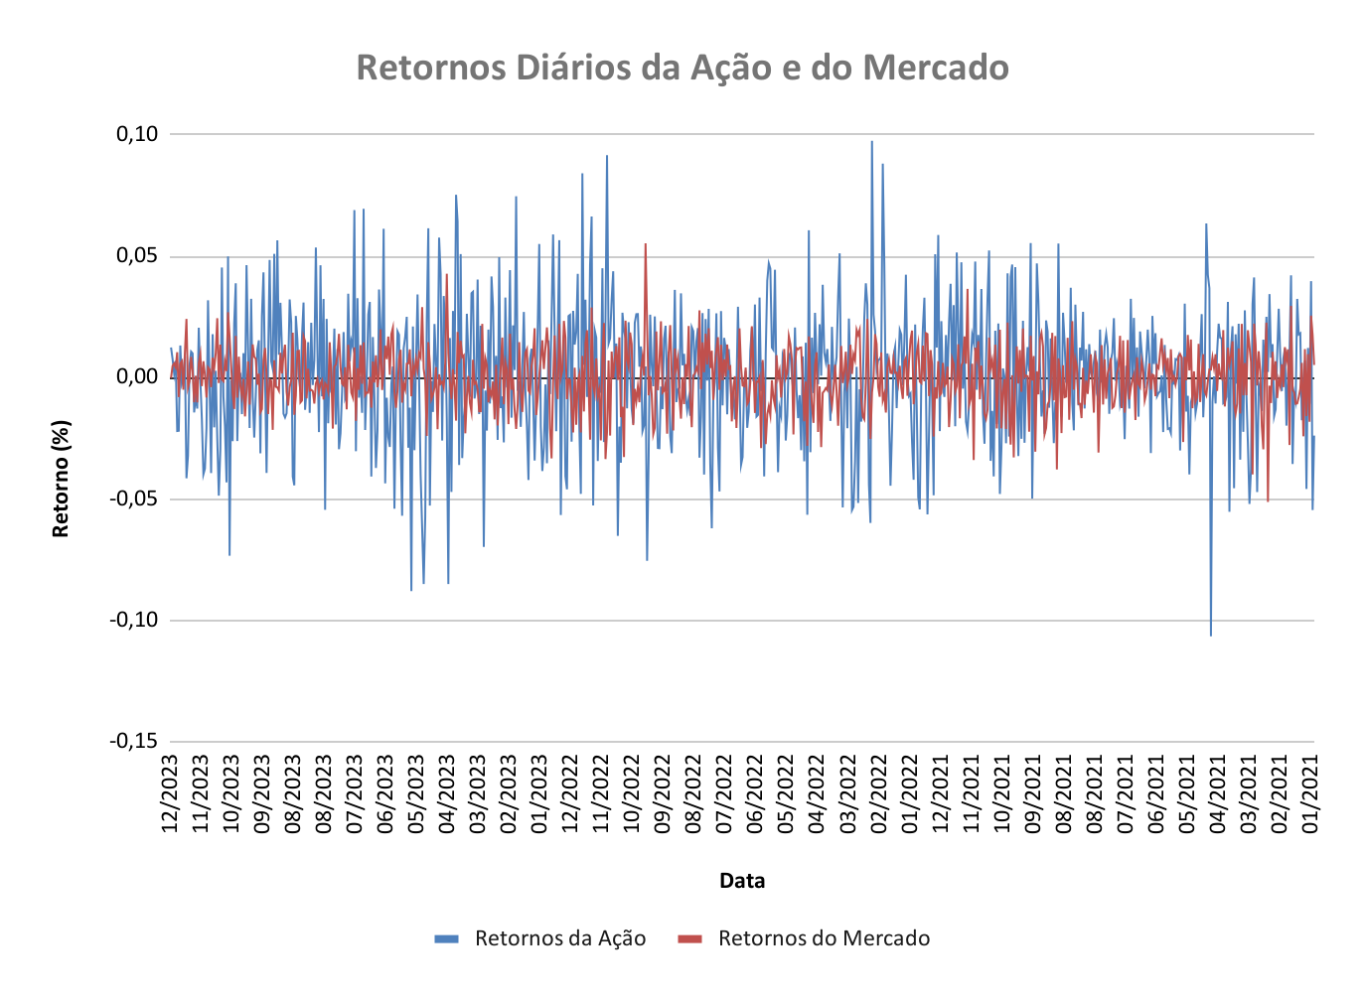
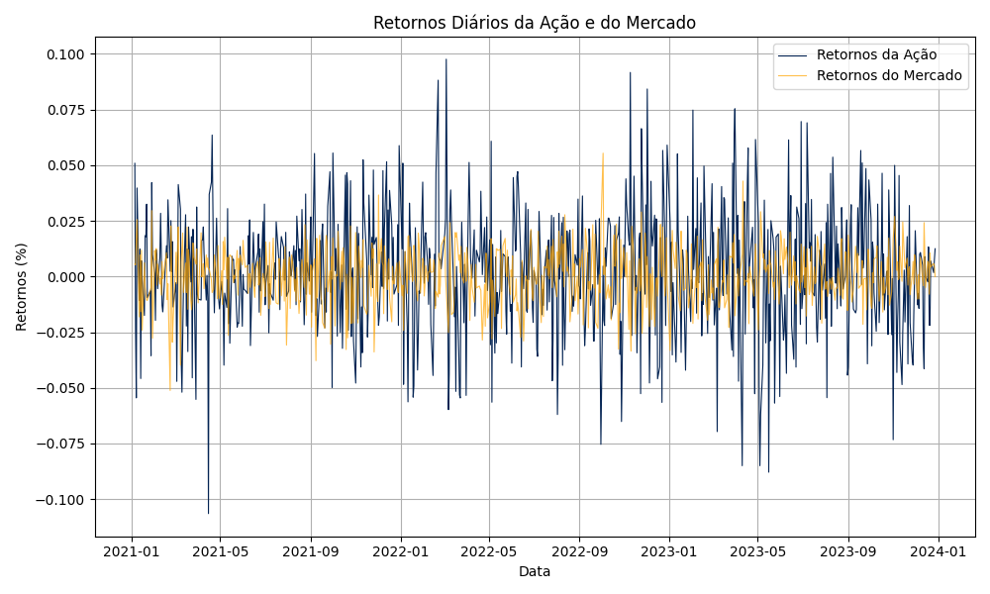
Gráficos e análises
LREN3 (3 anos)
Fig 3: Gráfico gerado com Python.
Fig 4: Gráfico gerado com VBA/Excel.
Ambos os gráficos demonstram instabilidade a maior parte dos anos variando os retornos (%) entre 0.10 (janeiro - maio/21) e -0.10 (janeiro - maio/22).
Notes:
Adicionar legenda

Slide 15
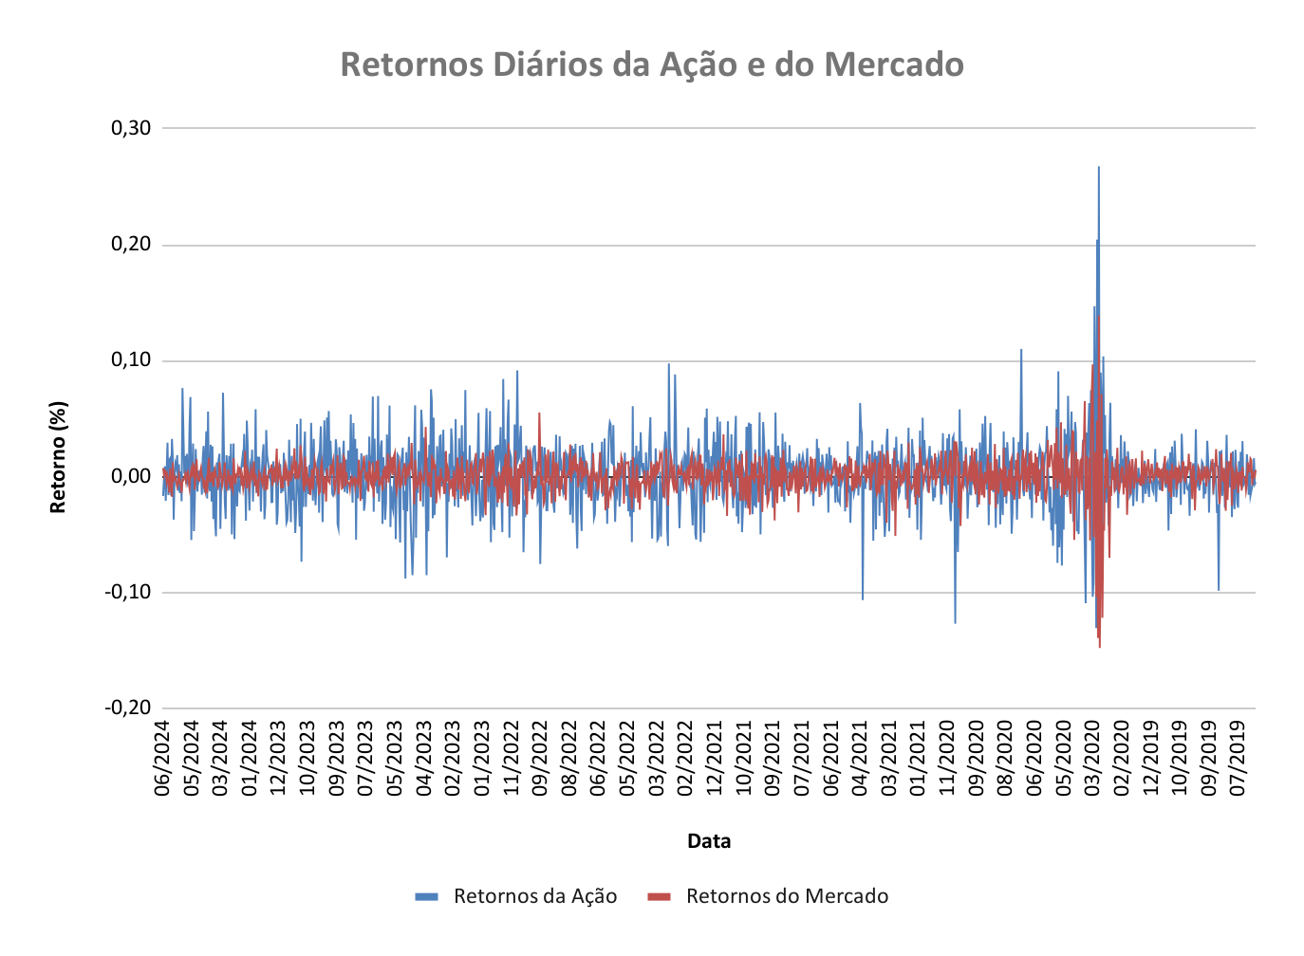
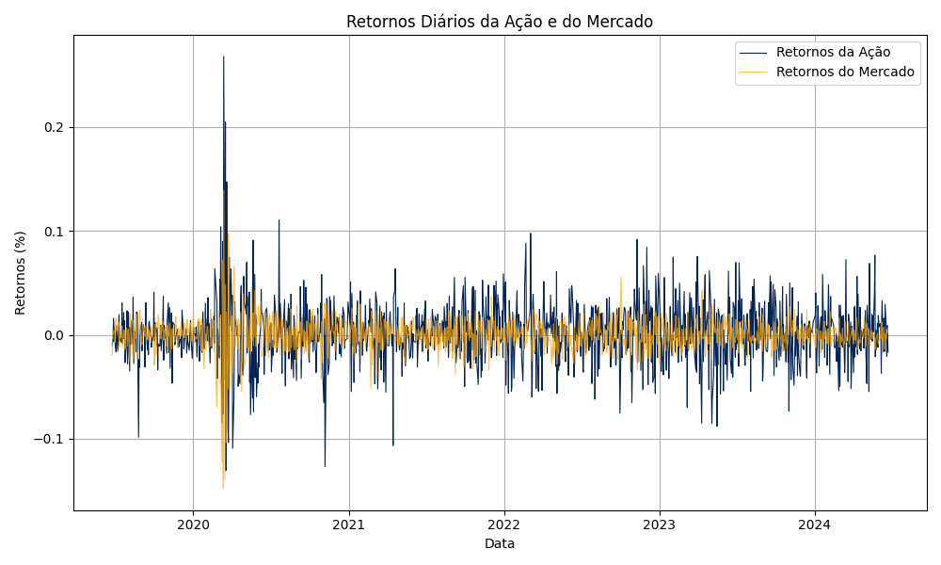
Gráficos e análises
LREN3 (5 anos)
Fig 5: Gráfico gerado com Python.
Fig 6: Gráfico gerado com VBA/Excel.
Ambos os gráficos demonstram uma instabilidade principalmente no ano de 2020.
Notes:
Adicionar legenda

Slide 16
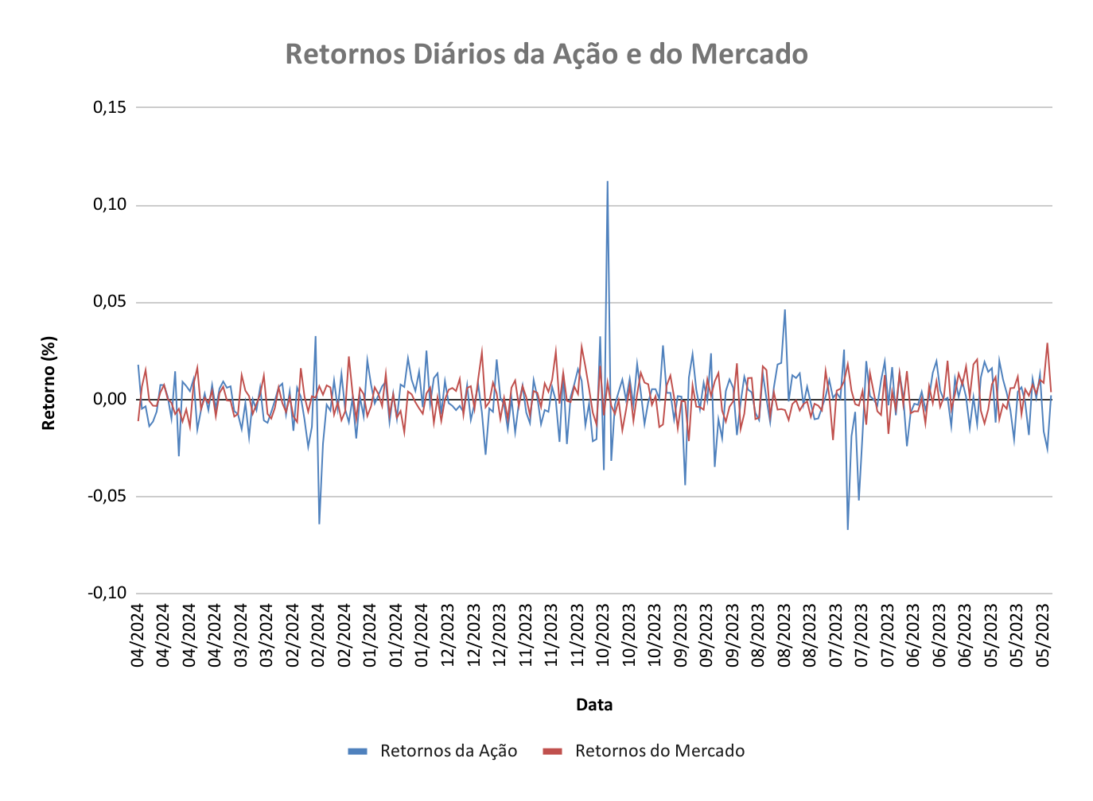
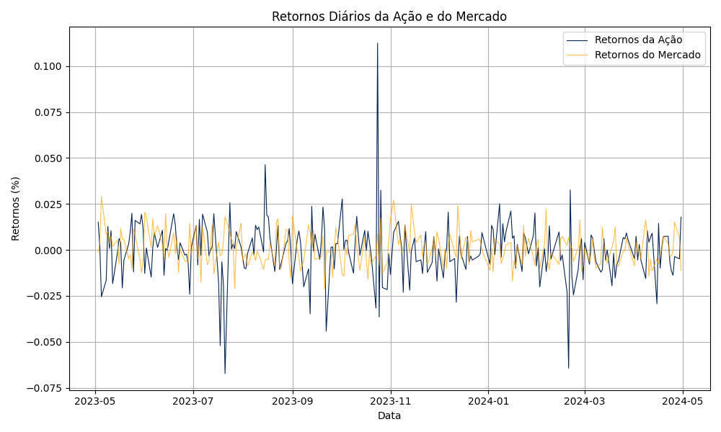
Gráficos e análises
WEGE3 (1 ano)
Fig 1: Gráfico gerado com Python.
Fig 2: Gráfico gerado com VBA/Excel.
Ambos os gráficos demonstram uma alta abrupta no mês de novembro/2023, variando os retornos (%) para 0.10.
Notes:
Corrigir legenda
A partir daqui

Slide 17
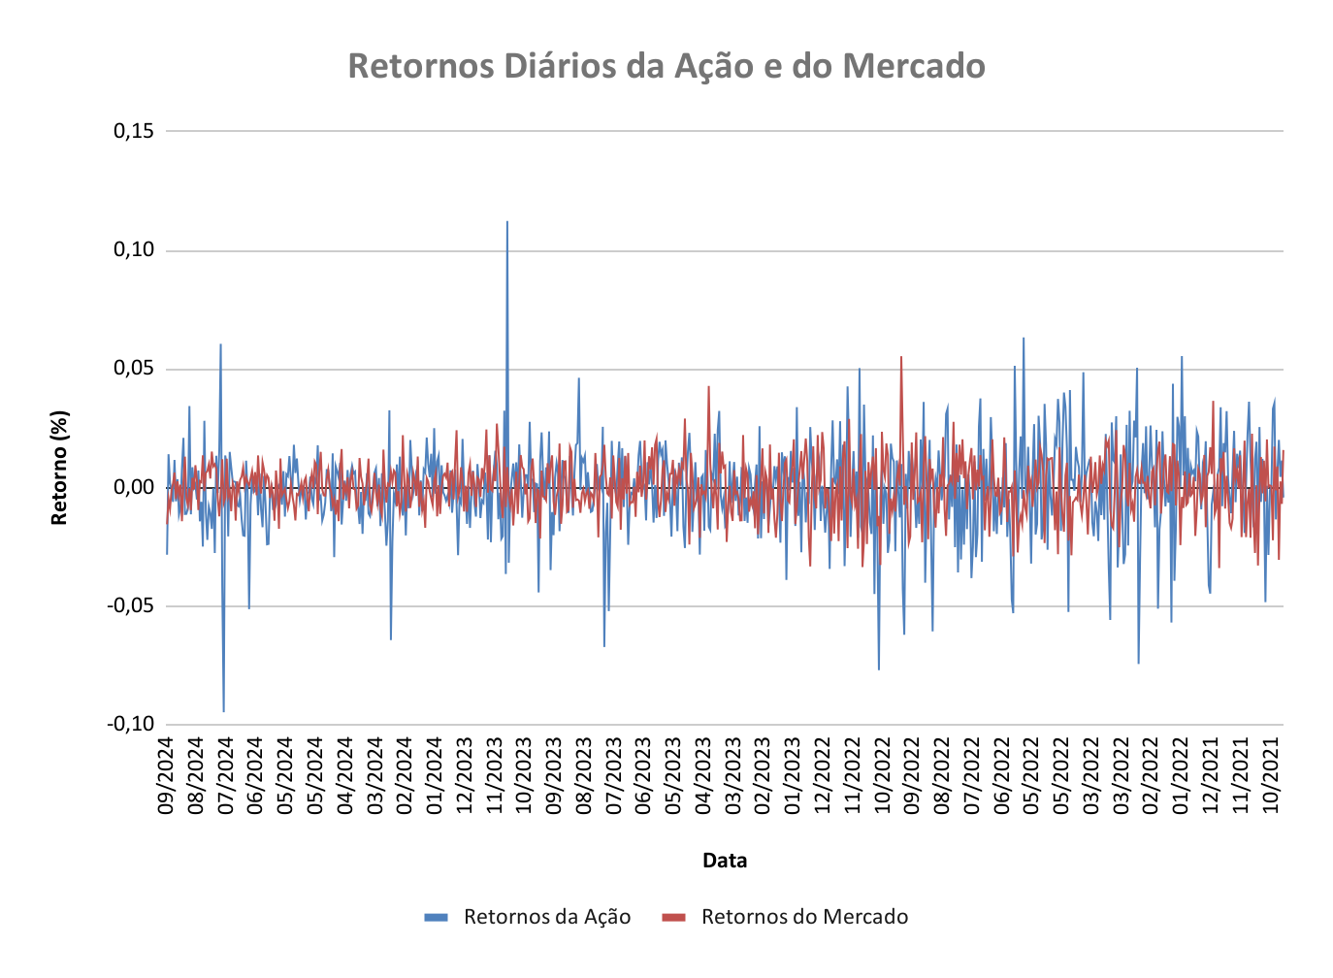
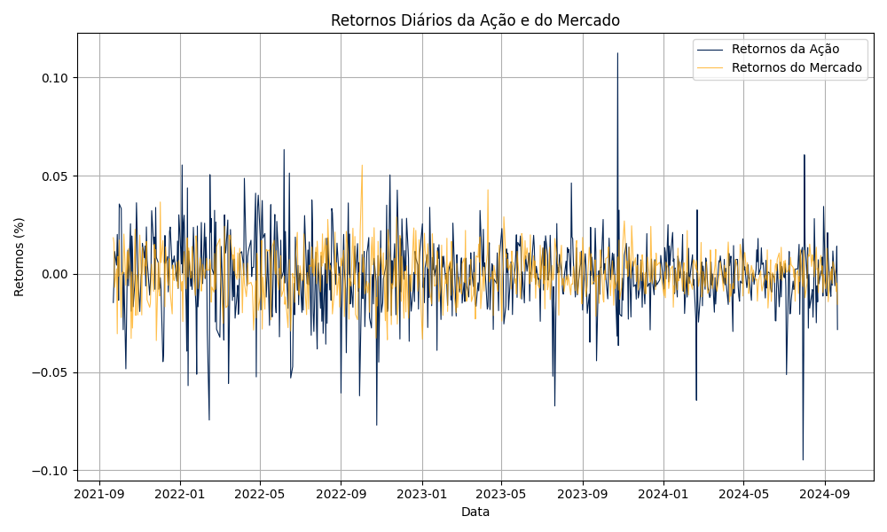
Gráficos e análises
WEGE3 (3 anos)
Fig 3: Gráfico gerado com Python.
Fig 4: Gráfico gerado com VBA/Excel.
Ambos os gráficos demonstram uma alta significante entre os meses de setembro a janeiro de 2023, variando os retornos (%) para 0.10 e uma queda significante entre os meses de maio a setembro de 2024, chegando a -0.10.
Notes:
Adicionar legenda

Slide 18
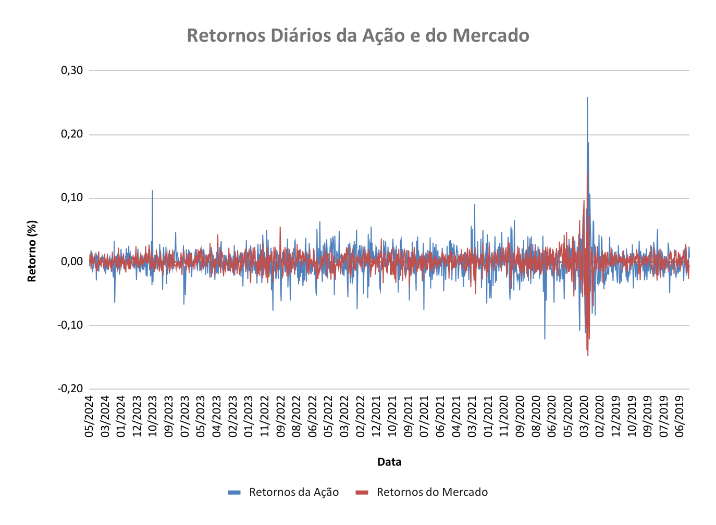
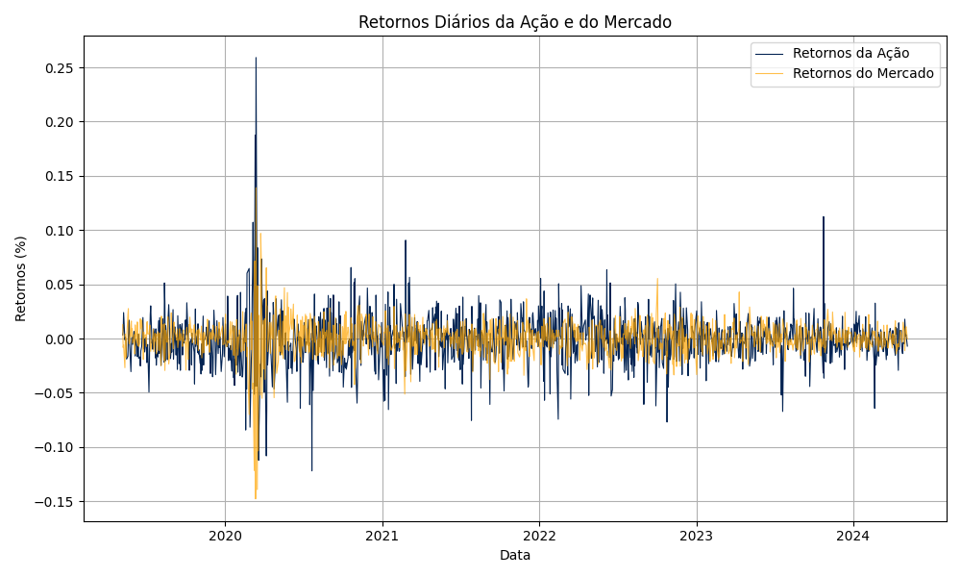
Gráficos e análises
WEGE3 (5 anos)
Fig 5: Gráfico gerado com Python.
Fig 6: Gráfico gerado com VBA/Excel.
Ambos os gráficos demonstram uma instabilidade principalmente no ano de 2020.
Notes:
Adicionar legenda

Slide 19
Análises e Conclusões
De maneira geral, todas as ações analisadas mostraram instabilidade significativa no ano de 2020, refletindo possivelmente os impactos da pandemia de COVID-19 no mercado financeiro.
A comparação dos betas ao longo dos diferentes períodos sugere que algumas ações, como SUZB3 e LREN3, são mais sensíveis a curto prazo, enquanto outras, como ITUB4 e WEGE3, apresentam um comportamento mais estável e defensivo ao longo do tempo.
Python
Possibilidade de desenvolver uma aplicação Windows para interagir com os códigos Python, proporcionando uma interface amigável que automatiza os cálculos e facilita a usabilidade para os usuários.

Slide 20


katerine-dev
katerine.dev
Notes:
Colocar link para codigo linkdln

Slide 21
Referências
Google Scholar. (s.d.). Artigos Acadêmicos sobre Beta. Disponível em: https://scholar.google.com
Medium. (2020). Beta. Disponível em: https://www.medium.com
Yahoo Finance - Finance's API. (s.d.). Yfinance. Disponível em: https://pypi.org

